Slide 1
Testing & evaluation
3 layers to evaluate
DeltaTables (Databricks)
Checkpoint ogni 10 write, optimize ogni 100 write
Concurrency (Executors and scalability)
Cluster: 4 executors (only 1 cpu each)
Reader: read all data
Writer: append ~500K tuples partitioned in 4 partitions at every write (su una tabella di 600M)
Storage
EMR to test writing performance on S3 (una tantum) ???
TODO:
Concorrenza? Quale tipo?
None (e.g., ETL)
R/R (più utenti leggono gli stessi dati --- DWH & ML)
R/W
W/W
Workload: Update/Delete (deletion vector), so far only Append (runtime Databricks 13.3)

Slide 2
Test
Goal: scalabilità rispetto alla concorrenza
Writer
while i++ < 5K:
optimize()
spark.sql(“insert (500K tuples) into lineitem”)
Reader
while true:
spark.sql(“select sum(quantity), … from lineitem”)
exit when sum(quantity) does not change for 10 times in a row

Slide 3
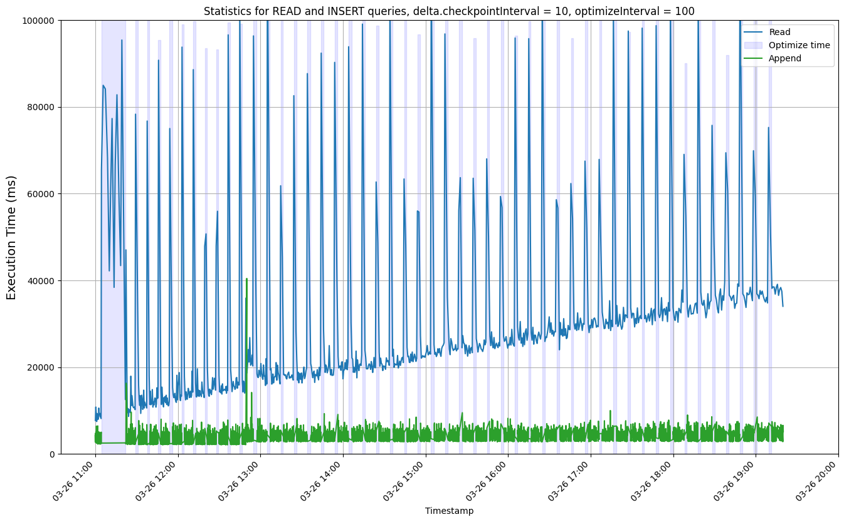
Optimize & read: sembrano rubarsi risorse nel cluster (vicino a optimize, tempi read crescono). E’ solo questione di risorse? Perché non succede con la write?
Tempi di optimize sono alti (> 80 secondi)
Best practice: cluster separati per avere QoS diversi

Slide 4
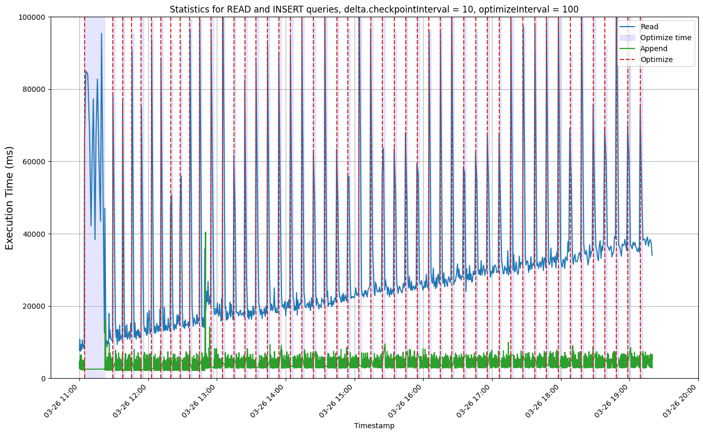

Slide 5
Test
Goal: scalabilità query rispetto a lunghezza log
while i++ < 20K:
if i % 10 == 0:
spark.sql(“select sum(quantity), … from lineitem”)
spark.sql(“insert (tupla) into lineitem”)
Ogni insert/append causa aggiunta di un file parquet con una sola tupla di contenuto

Slide 6
Testing & evaluation
3 layers to evaluate
DeltaTables (Databricks)
Checkpoint ogni 500 write, optimize ogni 1000 write
Concurrency (Executors and scalability)
4 executors
Data partitioned in 1, 2, 4 partitions
Storage
~500K tuples (su una tabella di 600M)
Baseline di confronto? Snowflake (+ performante, costi?), Oracle on-prem?
Pro: federazione di DL, governance tramite unity, …
Big query / Azure fabric
TODO:
Concorrenza? Quale tipo?
R/W
W/W
None (e.g., ETL)
R/R (più utenti leggono gli stessi dati --- DWH & ML)
Workload: Update/Delete (deletion vector), so far only Append (runtime databricks 13.3)
EMR to test writing performance on S3 (una tantum)

Slide 7
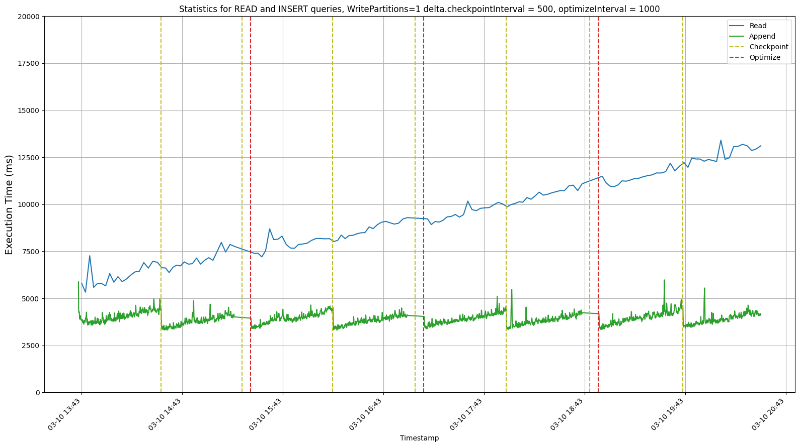
1 partition (1 writer writing 500K tuples)

Slide 8
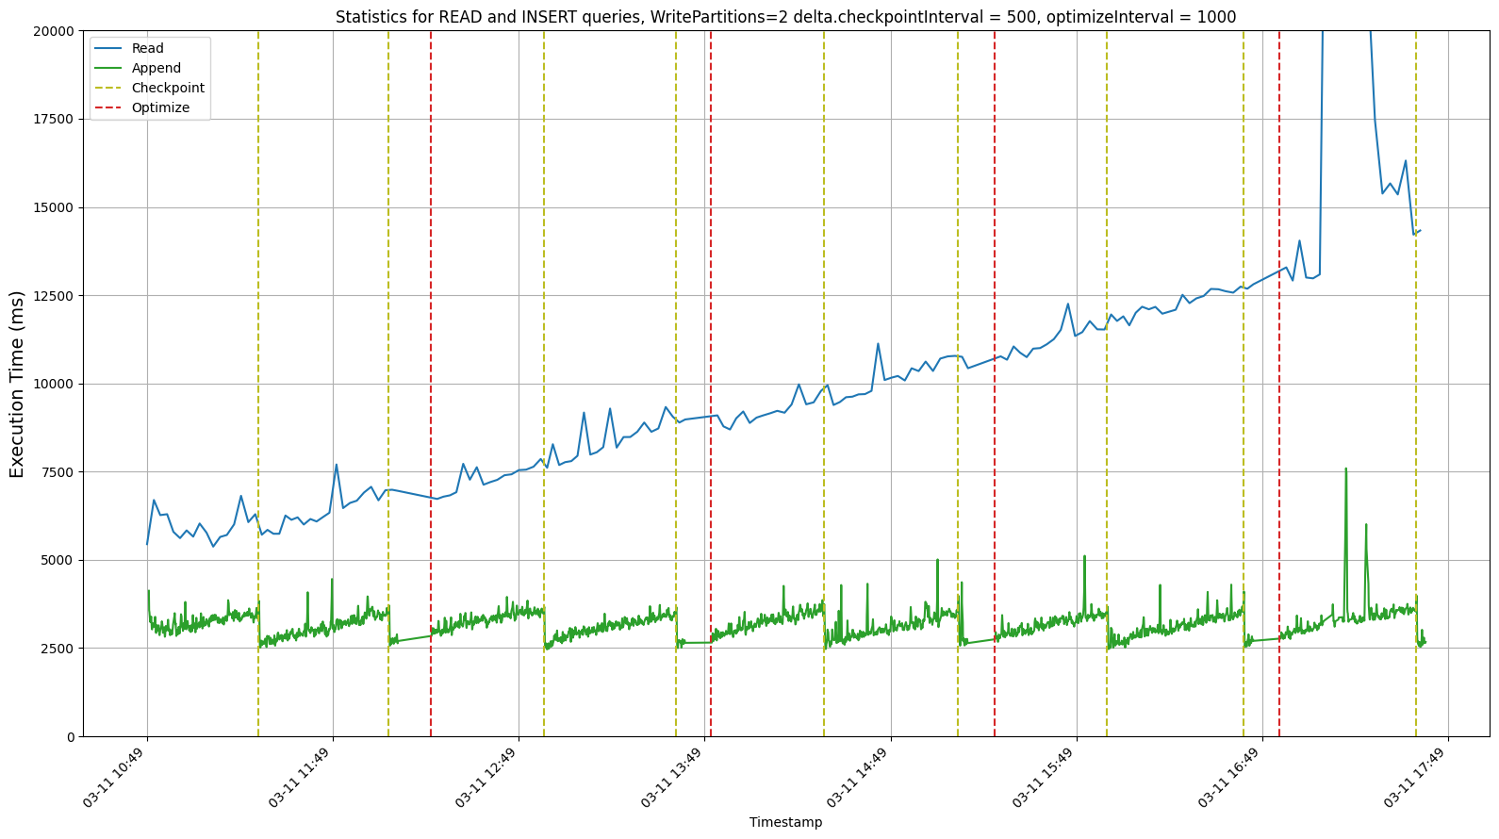
2 partitions (2 writers writing 500K tuples)

Slide 9
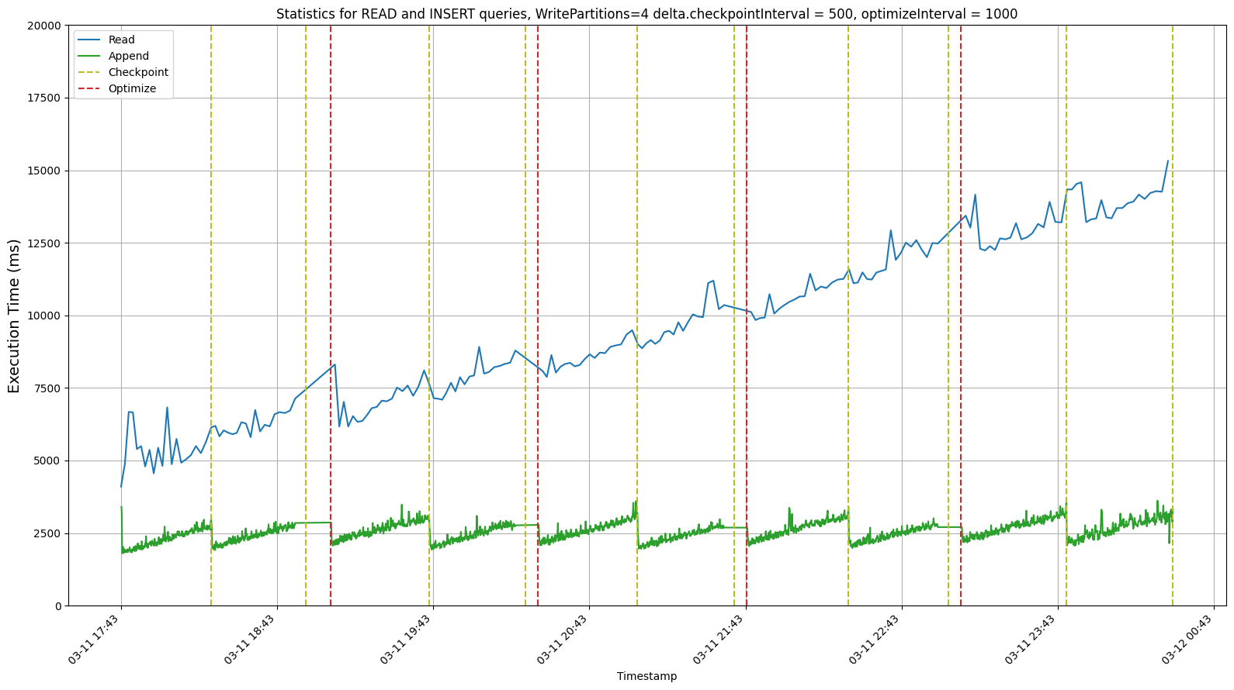
4 partitions (4 writers writing 500K tuples)

Slide 10
Comparison
1 partition
(1 writer writing 500K tuples)
2 partitions (2 writers writing 500K tuples)
From previous test, we know that writing 1 tuple in 1 file takes 1 second.
(3.2s – 1s) / (2.4 – 1s) ~= 1.6

Slide 11
Comparison
1 partition
(1 writer writing 500K tuples)
4 partitions (4 writers writing 500K tuples)
From previous test, we know that writing 1 tuple in 1 file takes 1 second.
(3.2s – 1s) / (1.8 – 1s) ~= 2.8 (gain a fronte di aumento costo di 4x)

Slide 12
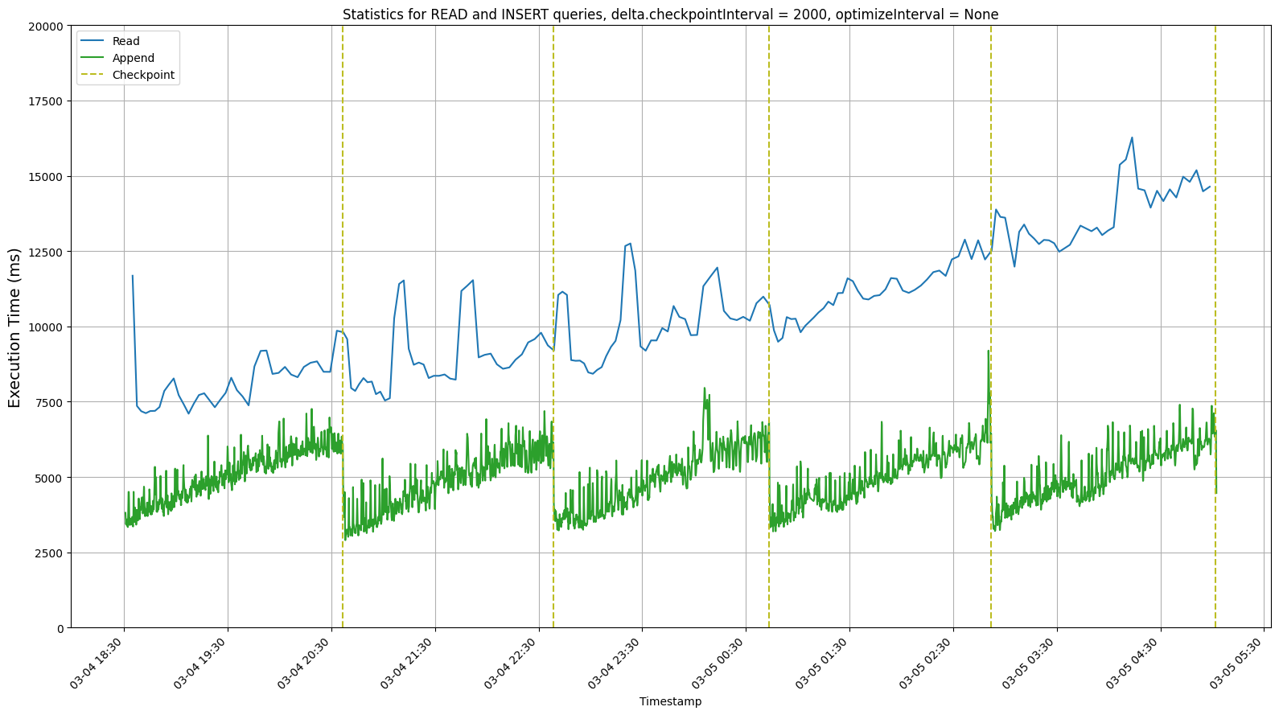
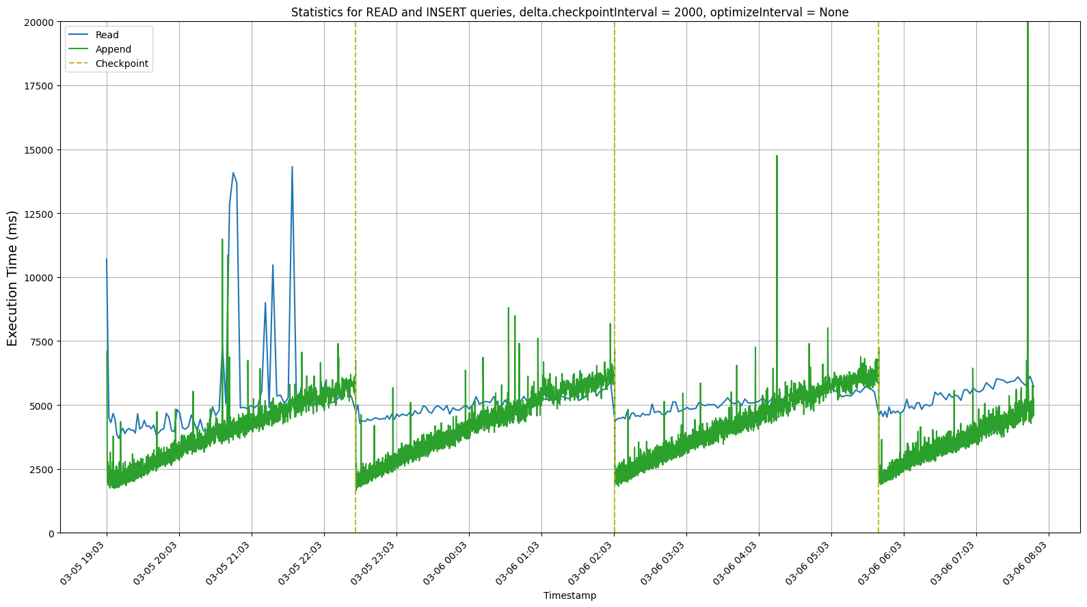
Scale out
2 machine (2 x 16GB 4cpu)
4 machine (4 x 16GB 4cpu)
Scrivo 1 solo file => 1 writer
Ma il calcolo di lavoro lo divido da 2 a 4 macchine

Slide 13
Testing & evaluation
3 layers to evaluate
DeltaTables (Databricks)
Checkpoint ogni 2k write
Checkpoint ogni 1k write
Checkpoint ogni 1k write, optimize ogni 1k write
Checkpoint ogni 10 write, optimize ogni 100 write
Concurrency (Executors and scalability)
2 vs 4 executors
Storage
1 vs 100K tuples

Slide 14
Testing & evaluation
3 layers to evaluate
DeltaTables (Databricks)
Checkpoint every 2k write
Checkpoint every 1k write
Checkpoint every 1k write, optimize every 1k write
Checkpoint every 10 write, optimize every 100 write
Concurrency (Executors and scalability)
Storage

Slide 15
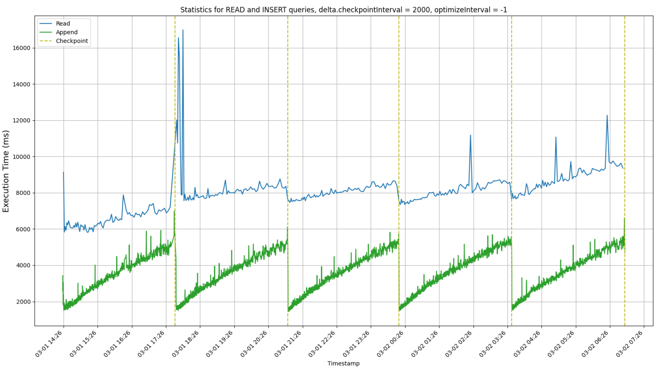
Checkpoint ogni 2k write
overall computational time : 59281 secondi ~= 16.5h

Slide 16
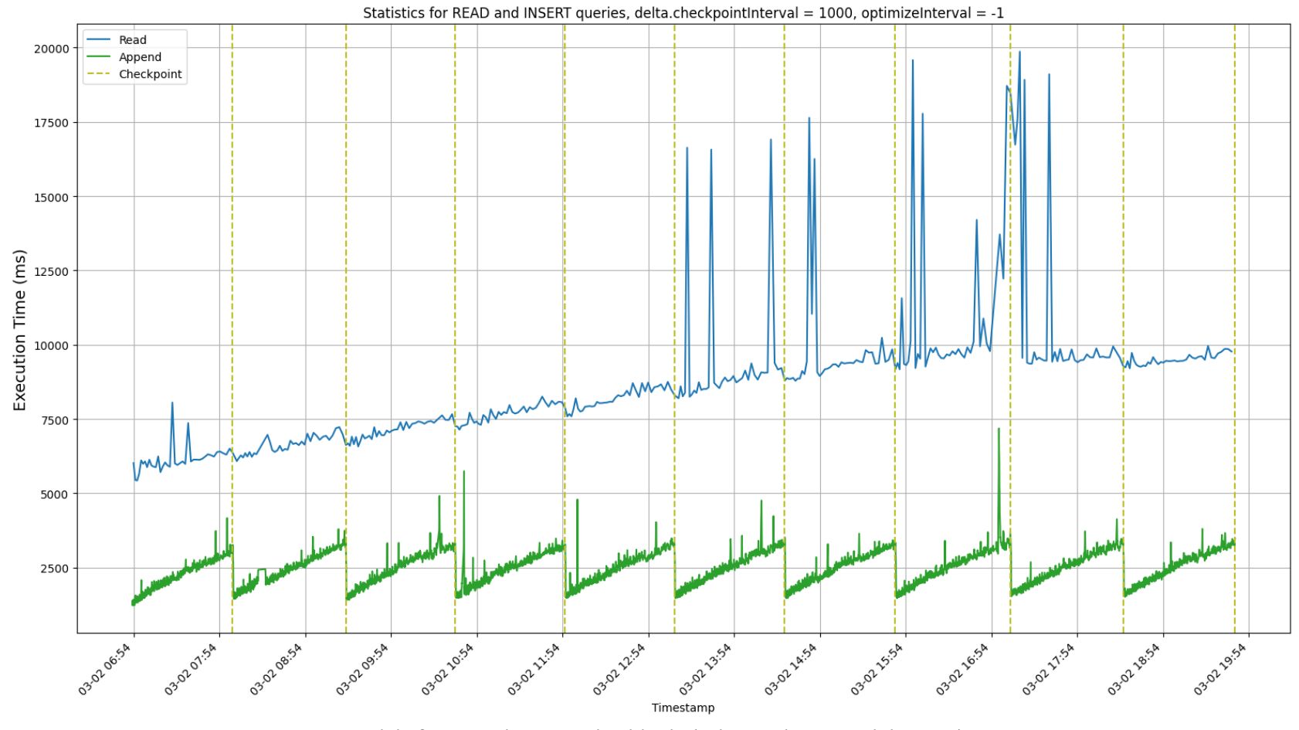
Checkpoint ogni 1k write
overall computational time : 46282 secondi ~= 13h

Slide 17
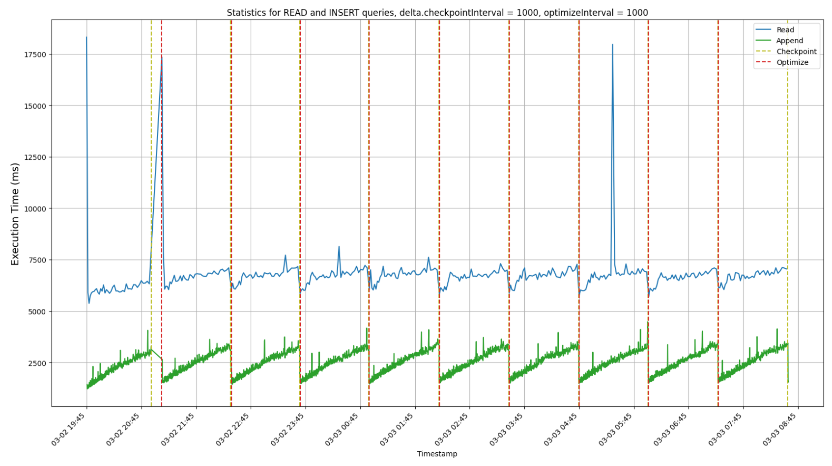
Checkpoint ogni 1k write, optimize ogni 1k write
overall computational time : 46140 secondi ~= 13h

Slide 18
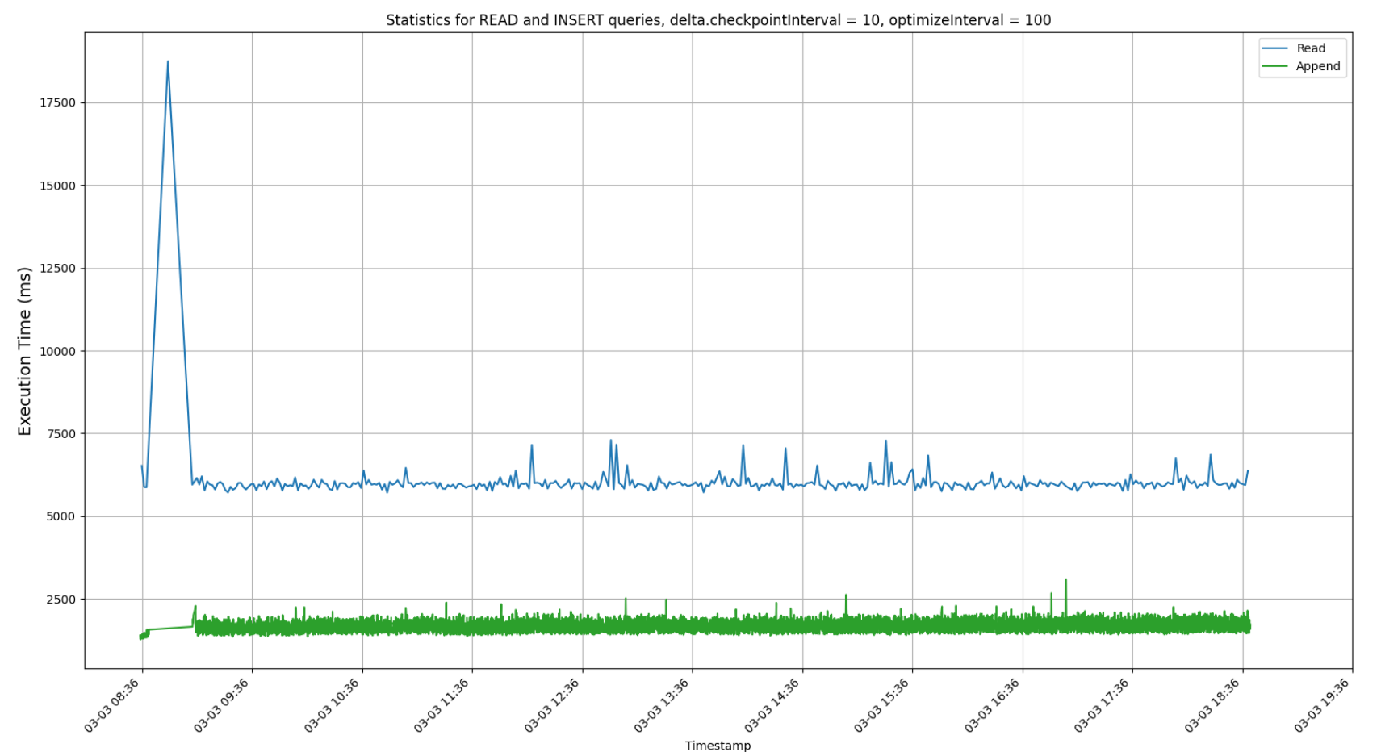
Checkpoint ogni 10 write, optimize ogni 100 write
overall computational time : 36333 secondi ~= 10h
Il tempo si è accorciato di molto, ma stiamo facendo optimize di file molto piccoli

Slide 19
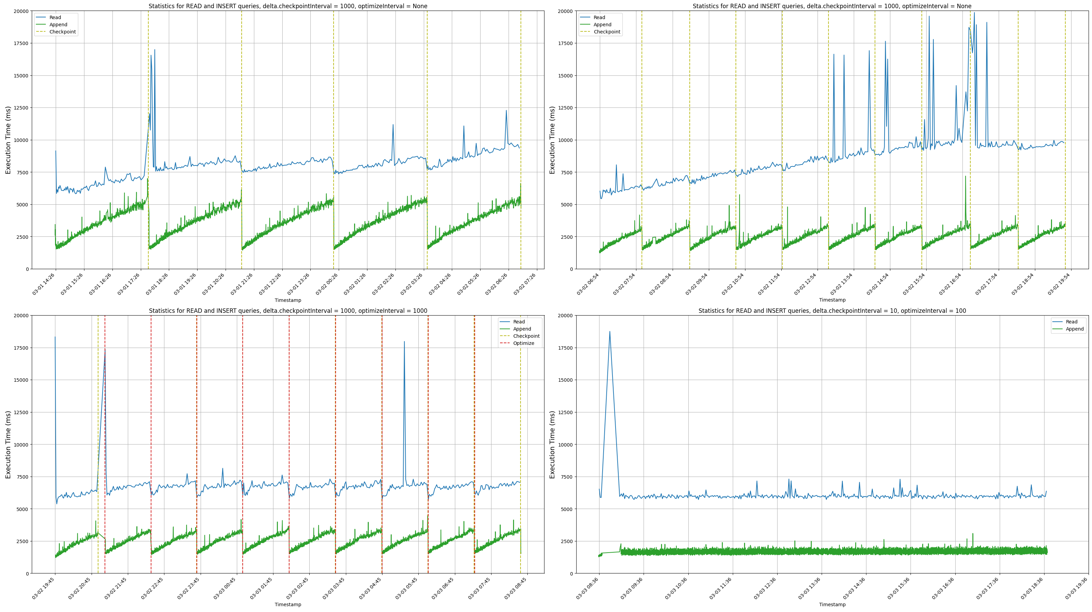

Slide 20
Testing & evaluation
3 layers to evaluate
DeltaTables (Databricks)
Checkpoint ogni 2k write
Concurrency (Executors and scalability)
Storage (https://docs.databricks.com/en/delta/tune-file-size.html#set-a-target-file-size)
Writing 1 tuples
Writing many tuples

Slide 21
Checkpoint every 2k write Insert 100K tuple at every append

Slide 22
Checkpoint every 2k write Insert 100K tuple at every append
I tempi crescono di 2x,
Nonostante la dimensione della tabella cresca di 2.6x

Slide 23
Checkpoint every 2k write Insert 100K tuples at every append
I tempi crescono di 1.5x,
Nonostante la dimensione della tabella cresca di 1.8x
Scrivere 100K tuple
impiega 1 secondo in più

Slide 24
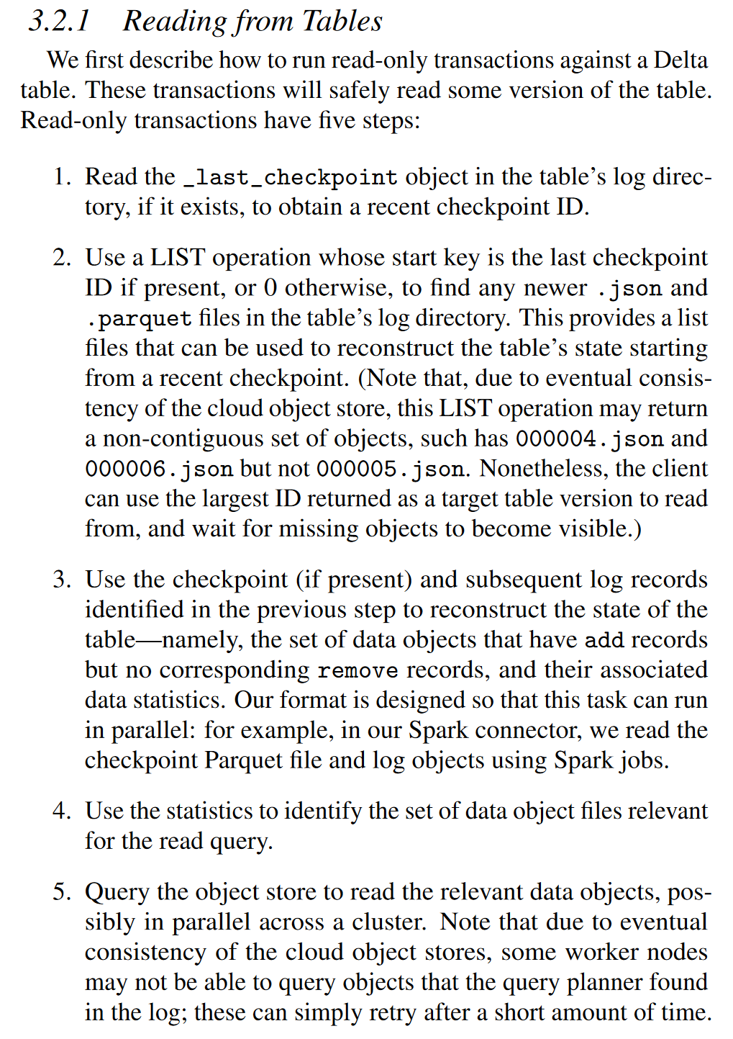
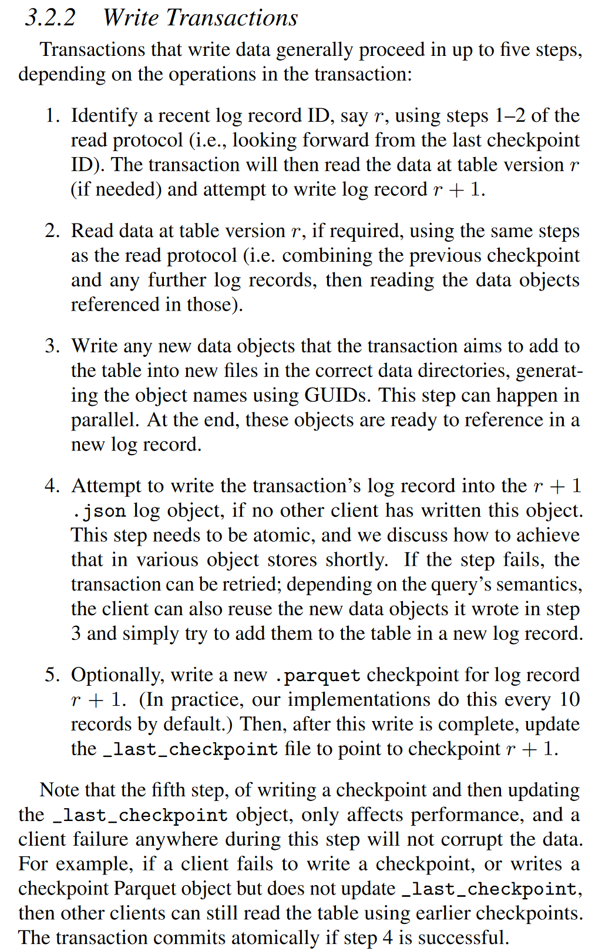
Recap

Slide 25
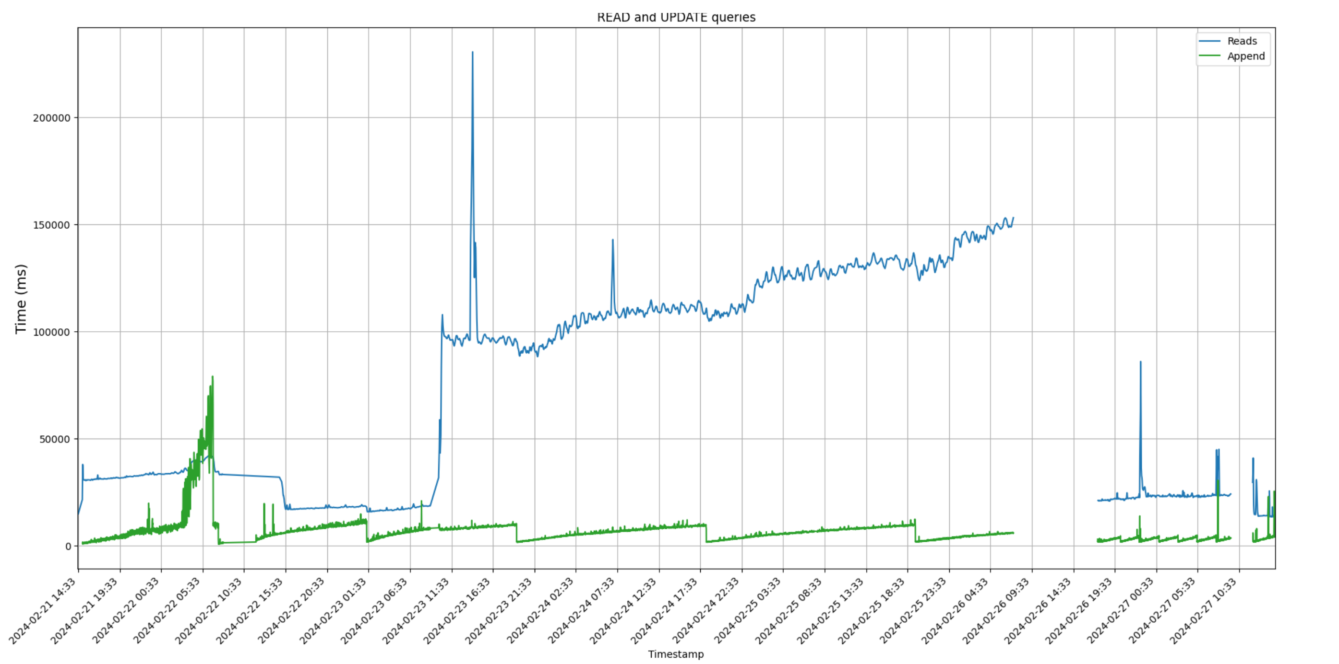

Slide 26
Driver va in memory swap, minore rispetto a prima
(driver con 16GB RAM)
I tempi non sembrano essere legati a leak, riavviare il cluster non ha portato a cambiamenti
Driver va in memory swap.
(driver con 8GB RAM)
I tempi non sembrano essere legati a leak, riavviare il cluster non ha portato a cambiamenti
Dimensionamento corretto (driver con 30.5GB RAM)

Slide 27
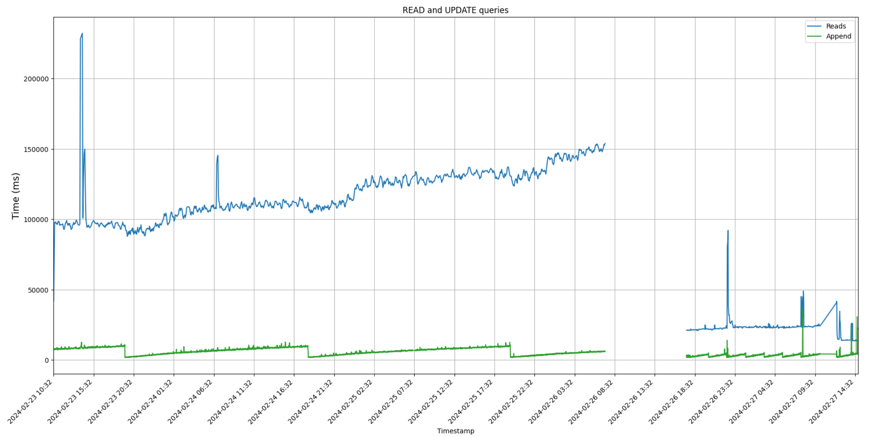
Checkpoint poco frequente (sx) vs frequente (dx) – NO OPTIMIZE
Checkpoint ogni 5K write
Checkpoint ogni 1K write

Slide 28
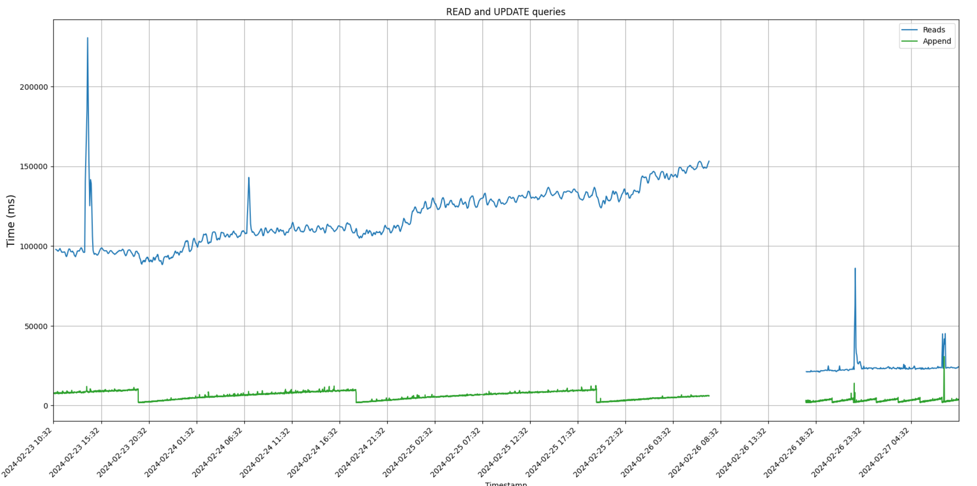
La query è uguale e sugli stessi dati, non capiamo il gap. Nel WE vorremmo ri-eseguire tutti i flussi per verificare la consistenza
Questo gap è lecito, write non deve accedere a file dati
Se log è gestito male, la write di una tupla può richiedere 10 secondi!
Checkpoint ogni 5K write
Checkpoint ogni 1K write

Slide 29
Dopo il checkpoint la query prima migliorano, poi peggiorano di molto
Questi scalini sono in concomitanza con il checkpoint
Trend crescente spiegabile come aumento di file di log (e dati da leggere)
Checkpoint ogni 5K write
Checkpoint ogni 1K write

Slide 30
Checkpoints

Slide 31
Conclusioni
Checkpoint: non agisce sui file parquet (dati), ma aggiunge una tupla di log che reassume lo stato corrente della tabella (cioè quali file parquet la compongono) così che chi legge il log non debba scorrerlo a partire dal checkpoint precedente
Se log gestito male (molto lungo) perché non faccio checkpoint
Write e Read spendono tempo a fare un listing delle tuple del log…
Mentre questa tempistica potrebbe essere irrilevamente rispetto alla lettura di tanti dati
… la write anche di una sola tupla costa molto tempo (quindi forse conviene lavorare in mini-batch)
Checkpointing deve essere fatto frequentemente, ma occhio alle risorse
Al momento non possiamo controllare questo aspetto non avendo accesso alle API

Slide 32
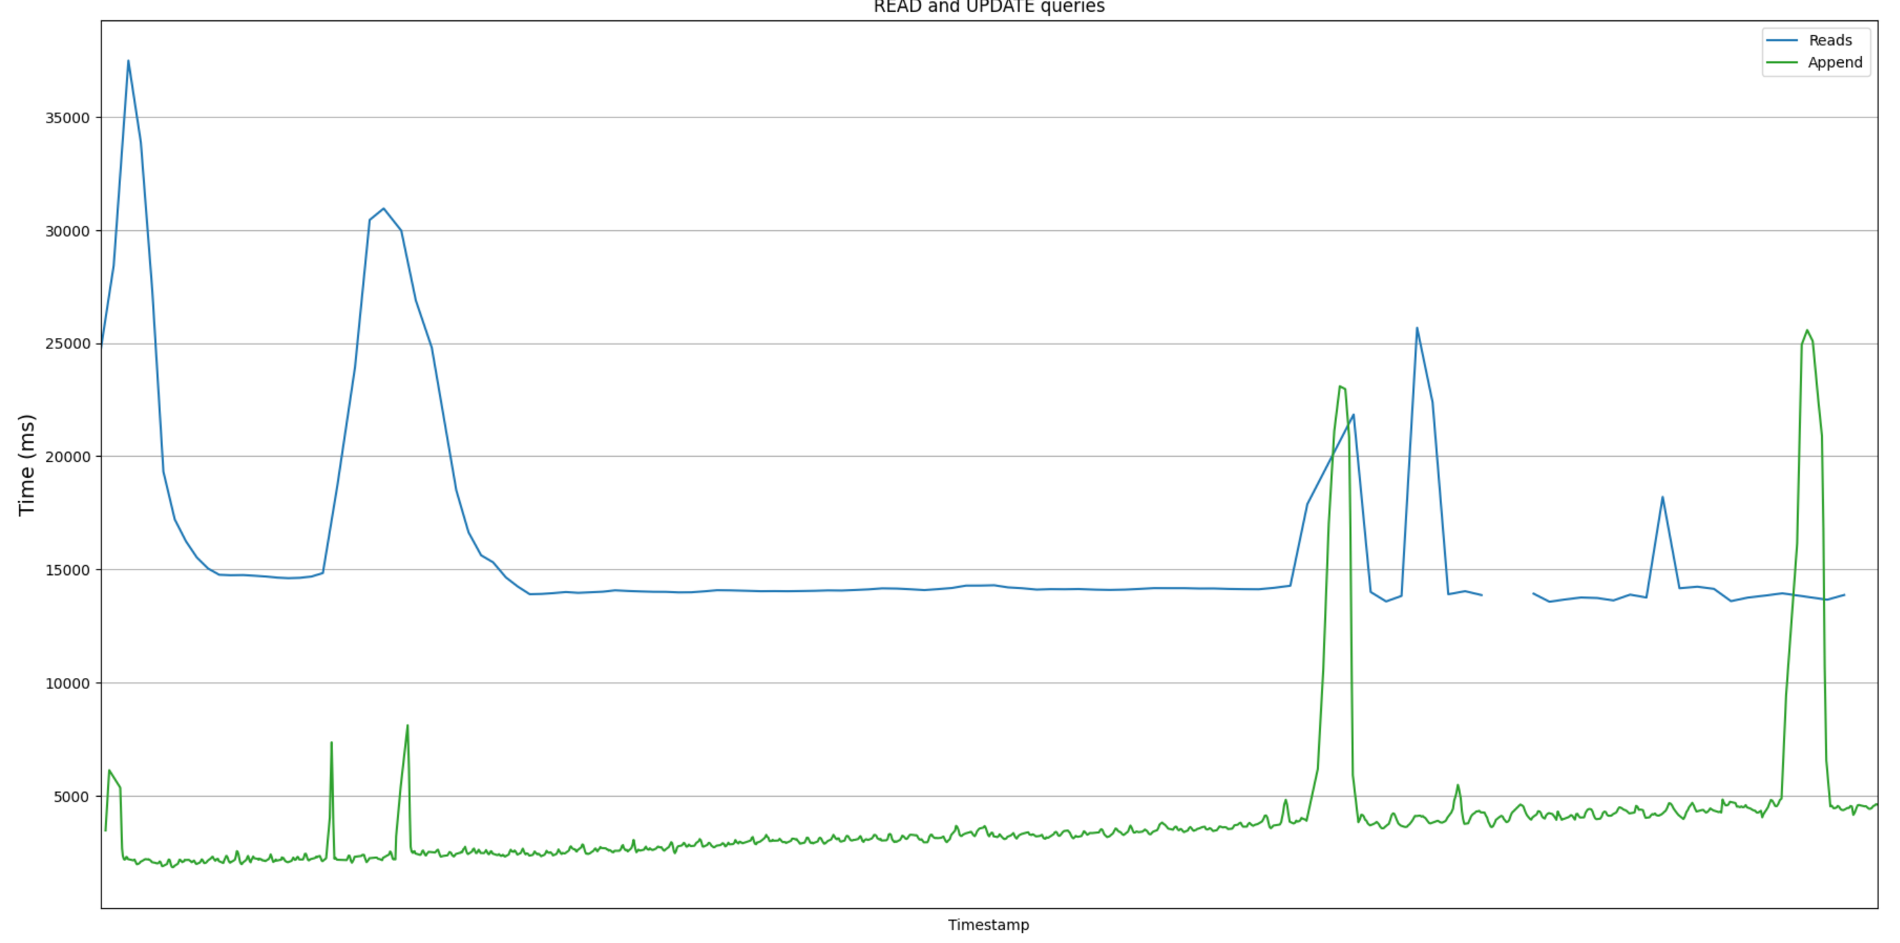
Checkpoint ogni 1K write – Sì OPTIMIZE

Slide 33
Conclusioni
Optimize: ri-organizza i file parquet frammentati in nuovi file parquet, e aggiunge una tupla di log per indicare i nuovi file costituiscono la nuova versione della tabella
I file parquet non sono eliminate (ci vuole VACUUM)
Questo migliora il comportament delle read, perché non devono più aggregare tanti piccoli file parquet
… ma non ha impatto sulla write perché la write accede solo al log e crea un nuovo file parquet ogni volta
sarebbe lo stesso con update?
Throughput S3

Slide 34
Future works
Update
Append genera un nuovo file parquet con una singola tupla, e quindi la dimensione della tabella diventa di 198 + 20K files dopo 20K write
Update ogni volta riscrivere uno o più dei 198 file e quindi la tabella non aumenta di dimensioni
Scenario con update concorrenti
Flat vs starschema vs snowflake
Liquid clustering (nuovo partizionamento)
Check versione DeltaTable e delete dei

